Slide 1




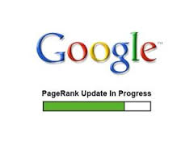
Explore 2
Dorjan Dika, Pietro Coronas

Slide 2


GRAPH ANALYTICS
Popolarità in Twitter tramite HITS e PageRank

Slide 3


HITS vs PAGERANK

Slide 4
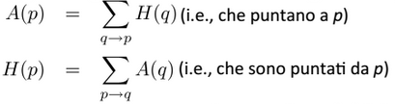
HITS
2 Output:
Entità classificate per Authority Score
Entità classificate per Hub Score
Le entità con Authority Score più alto all’interno della comunità sono probabilmente i Leader, e formano il Core della comunità

Slide 5

PAGERANK
Output:
Entità classificate per l’indice rank
Non si basa solo sul numero di link entranti ma anche sul rank delle pagine che linkano

Slide 6


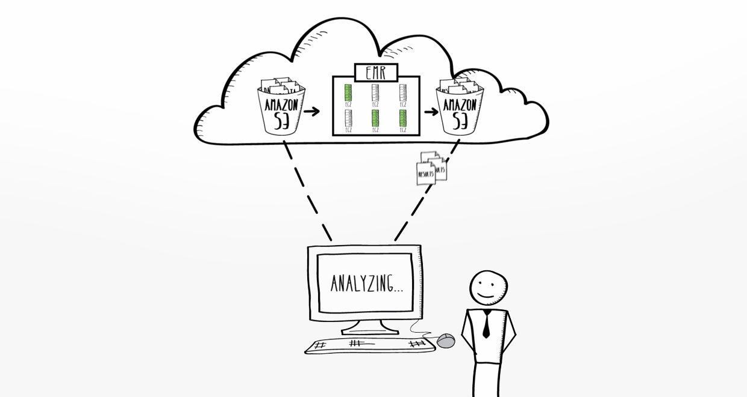


ARCHITETTURA

Slide 7
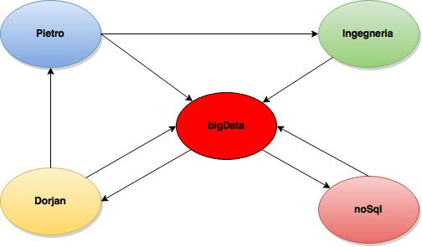
SPERIMENTAZIONE

Slide 8
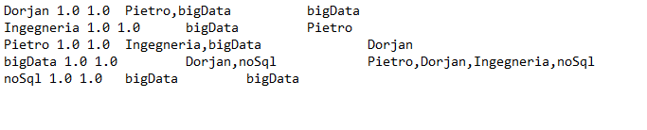
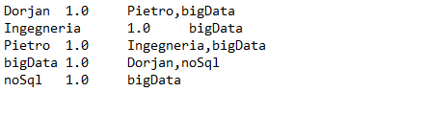
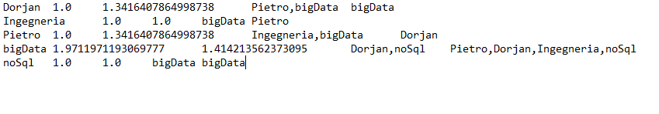
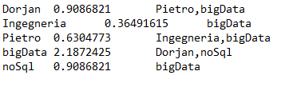
HITS vs PAGERANK
..PROCESS..

Slide 9
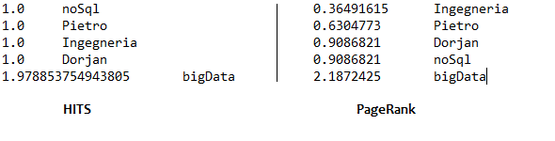
Output

Slide 10
conclusioni
Dimensione Dataset | HITS (hh:mm:ss) | PAGERANK (hh:mm:ss)
10 MB | 00:15:52 | 00:09:24
50 MB | 00:29:20 | 00:10:18
100 MB | 01:06:02 | 00:11:02
500 MB | 04:23:04 | 00:19:50
3 GB | 20:06:03 | 03:58:49

Slide 11


SVILUPPI FUTURI

